Slide 1
Linguagem C
Macros e funções
Preprocessamento
Definição e uso de funções
Classes de armazenamento
Recursividade

Slide 2
Fases na criação de um executável
*.H
*.LIB
PRG.EXE
Preprocessador
Compilador
Linkeditor
PRG.C
PRG.OBJ

Slide 3
Preprocessamento
arq.h
prog.c
#define MSG “oi”
#define MSG “oi”
main() {
puts(MSG);
}
prog.c
#include <arq.h>
main() {
puts(MSG);
}
processa #include
processa o #define
prog.c
main() {
puts(oi);
}

Slide 4
Compilação e linkedição
prog.c
main() {
puts(“oi”);
}
prog.exe
0100 push dS:0000
0106 call cs:011A
0109 ret
...
011A mov [sp], dx
010E mov 30, ah
0112 int 21
0115 ret
Supondo
uma máquina
hipotética!
compilação
prog.obj
0100 push dS:0000
0106 call cs:010A
0109 ret
linkedição

Slide 5
A diretiva #define
Substituição simples:
#define diga puts
#define oi “\nOlá, tudo bem?”
main() {
diga(oi);
}
main() {
puts(“\nOlá, tudo bem?”);
}

Slide 6
Exercício
Inclua diretivas #define no programa, de modo que ele possa ser compilado:
#include <stdio.h>
programa
inicio
diga("Olá!");
fim

Slide 7
Solução
#include <stdio.h>
#define programa main()
#define inicio {
#define fim }
#define diga printf
programa
begin
diga("Olá!");
end

Slide 8
A diretiva #define
Substituição parametrizada (macro):
#define quad(n) n*n
main() {
printf(“%d”, quad(2) );
}
main() {
printf(“%d”, 2*2 );
}

Slide 9
Problemas com macros
#define quad(n) n*n
main() {
printf(“%d”, quad(2+3) );
}
main() {
printf(“%d”, 2+3*2+3 );
}

Slide 10
Problemas com macros
#define quad(n) (n)*(n)
main() {
printf(“%d”, 100/quad(2+3) );
}
main() {
printf(“%d”, 100/(2+3)*(2+3) );
}

Slide 11
Versão final da macro quad()
#define quad(n) ((n)*(n))
REGRA: utilize sempre uma expressão
completamente parentetizada,
ao definir uma macro!

Slide 12
A diretiva #include
#include inclui no código-fonte uma cópia do conteúdo do arquivo indicado.
Arquivos de inclusão padrão:
#include <...>
Arquivos de inclusão do usuário:
#include “...”

Slide 13
Exemplo
#include <stdio.h>
#include <conio.h>
#include “macros.h”
main()
{
int a, b;
clrscr();
printf("\nDigite dois números: ");
scanf("%d %d", &a, &b);
printf("\nO máximo é %d!", max(a,b));
getch();
}

Slide 14
Definição e uso de funções
tipo nome(lista de parâmetros)
{
declarações;
comandos;
}
Note que:
  o tipo de resposta pode ser void
  a lista de parâmetros pode ser void

Slide 15
Funções que não devolvem resposta
void alarme(void)
{
int f;
for(f=100; f<=5000; f+=20) {
sound(f);
delay(100);
}
nosound();
}

Slide 16
Declaração de funções: protótipos
#include <stdio.h>
#include <conio.h>
#define SENHA 1234
void alarme(void); /* protótipo */
void main(void)
{
int s;
printf(“\nSenha: ”); scanf(“%d”, &s);
if( s != SENHA ) {
printf(“\nSenha inválida!”);
alarme();
}
else printf(“\nSenha Ok!”);
}

Slide 17
Funções que recebem parâmetros
void linha(int x, int y, int c)
{
int i;
gotoxy(x,y);
for(i=0; i<c; i++) putch(196);
}
Note que mesmo que todos os parâmetros
sejam do mesmo tipo é preciso declará-los
separadamente!

Slide 18
Exercícios
Codifique a função rodizio de carros, que recebe o número da placa de um veículo e exibe o dia em ele está no rodízio, considerando de 2a a 6a feira.

Slide 19
Funções que devolvem resposta
float hip(float a, float b)
{
float h;
h = sqrt( pow(a,2)+pow(b,2) );
return h;
}
Note o comando return só pode devolver
uma resposta, interrompendo a execução
da rotina imediatamente!

Slide 20
Exercícios
1. Codifique a função fat(n), que devolve o fatorial de n.
2. Codifique a função dist(X1,Y1,X2,Y2), que devolve a distância entre dois pontos, (X1,Y1) e (X2,Y2), do plano cartesiano.

Slide 21
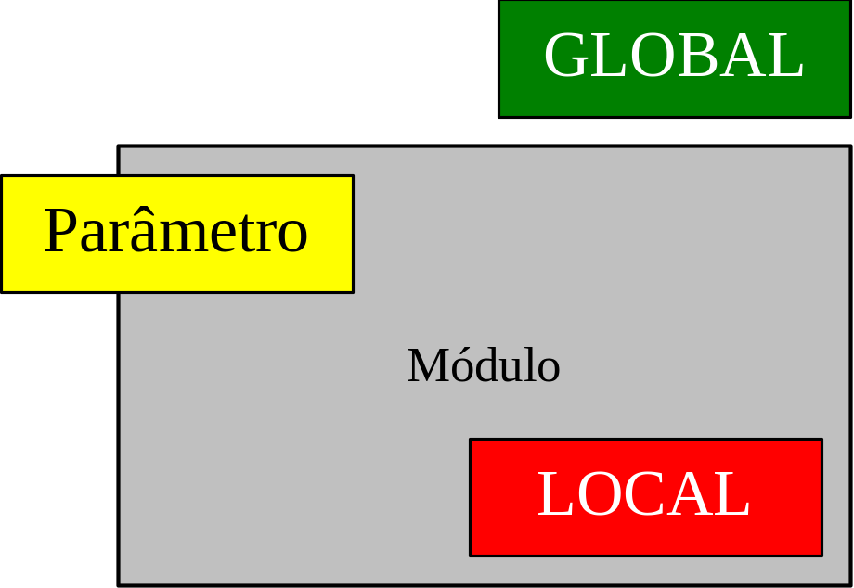
Escopo de uma variável
#include <stdio.h>
int contador;
function (int par)
{
...
}
main()
{
char condicao;
...
}

Slide 22
Classes de armazenamento
automática: auto
  definida dentro de uma função
  acessível somente à essa função
  existe somente durante a execução dessa função
externa: extern
  definida fora de qualquer função do programa
  acessível a partir do ponto da sua declaração
  existe durante toda a execução do programa
estática: static
  visível apenas no local em que foi declarada
  existe durante toda a execução do programa
registrador: register
  a variável é alocada num registrador da CPU
  deve ter tipo (unsigned) char ou (unsigned) int

Slide 23
Variável automática x estática
#include <stdio.h>
void seq(void) {
auto int n=0;
printf(“%d, ”, n++);
}
void main(void) {
while( !kbhit() ) seq( );
}
Saída: 0, 0, 0, 0, 0, ...
Altere o programa
para obter uma
seqüência
crescente!

Slide 24
Recursividade
Princípio que nos permite obter a solução de um problema, a partir da solução de uma instância menor dele mesmo.
Por hipótese, a solução dessa instância menor é conhecida.
Exemplo:
  calcular 2¹¹;
  Uma instância menor desse problema é 2¹⁰;
  A solução dessa instância é conhecida: 1024;
  Como 2 × 2¹⁰ = 2¹¹, concluímos que 2¹¹ = 2048.

Slide 25


Princípio de recursividade
problema original
solução
final
simplifica
usa
instância menor
“perguntamos”
solução
parcial

Slide 26
Recursividade em programação
Uma função é recursiva se chama a si mesma.
void loop(void) {
puts(“loop”);
loop();
}
void main(void) {
loop();
}
IMPORTANTE!
Option
Compiler
Code generation
Test Stack Overflow

Slide 27
Funções recursivas
Para ser útil, uma função recursiva precisa ter um ponto de parada.
Para definir uma função recursiva é preciso identificar:
  Base: instância mais simples do problema e sua respectiva solução;
  Passo: como transformar uma instância em outra mais simples e como utilizar a solução dessa instância mais simples para construir a solução da instância original.

Slide 28
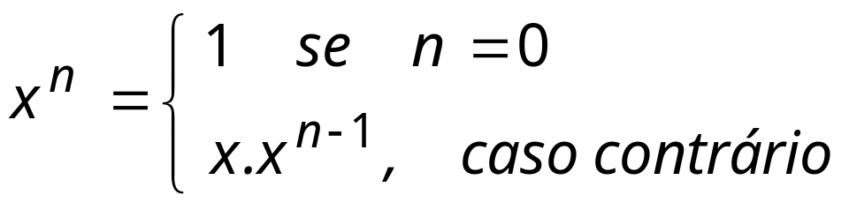
Cálculo da potência
double pot(double x, unsigned n) {
if( n==0 ) return 1;
else return x*pot(x,n-1);
}
void main(void) {
p = pot(2,3);
printf(“%lf”, p);
}

Slide 29
Simulação por substituição
double pot(double x, unsigned n) {
if( n==0 ) return 1;
else return x*pot(x,n-1);
}
p = pot(2,3)
= 2 * pot(2,2)
= 2 * 2 * pot(2,1)
= 2 * 2 * 2 * pot(2,0)
= 2 * 2 * 2 * 1
= 8

Slide 30
Exercícios
Codifique os procedimento recursivos:
a) regr(n), que exibe contagem regressiva,
a partir de n.
b) bin(n), que exibe o natural n em binário.

Slide 31
Solução do item (b)
void bin(unsigned n)
{
if( n<2 ) printf(“%d”,n);
else {
bin( n/2 );
printf(“%d”, n%2);
}
}
void main(void)
{
clrscr();
bin(13);
getch();
}

Slide 32
Passagem por Referência
C passa argumentos por valor.
quando uma função é chamada, um novo espaço de memória é alocado para cada um de seus parâmetros.
nenhuma alteração feita pela função pode afetar os argumentos originais.
funções ficam impedidas de acessar variáveis declaradas noutras funções.

Slide 33
Exemplo: Necessidade da referência.
#include <stdio.h>
void permuta(int p, int q)
{
int x;
x = p;
p = q;
q = x;
}
void main(void)
{
int a=3, b=7;
permuta(a,b);
printf("%d %d", a, b);
}

Slide 34
Exemplo: Usando passagem por referência.
#include <stdio.h>
void permuta(int *p, int *q)
{
int x;
x = *p;
*p = *q;
*q = x;
}
void main(void)
{
int a=3, b=7;
permuta(&a,&b);
printf("%d %d", a, b);
}

Slide 35
Alocação dos Parâmetros
permuta()
main()
p :
a :
3
q :
b :
7
x :
?

Slide 36
Parâmetros do tipo vetor
o nome do vetor representa seu endereço na memória;
parâmetros são passados por valor;
exceto vetores, que são passados por referência (o valor do endereço inicial).

Slide 37
Exercício
Problema: "Dadas as temperaturas registradas diariamente, durante uma semana, determine em quantos dias a temperatura esteve acima da média.”
Solução:
① obter as temperaturas;
② calcular a média entre esses valores;
③ contabilizar valores acima da média.

Slide 38
Solução: Determina dias da semana com temperatura acima da média.
#include <stdio.h>
#define max 7
void main(void)
{
float temp[max], m;
obtem(temp);
m = media(temp);
printf("Estatística: %d",
conta(temp,m) );
}

Slide 39
Solução: Obtém dados via teclado e os armazena no vetor.
void obtem(float t[])
{
int i;
puts("Informe as temperaturas: ");
for(i=0; i<max; i++) {
printf("%dº valor? ",i+1);
scanf("%f", &t[i] );
}
}

Slide 40
Solução: Calcula a média dos elementos armazenados no vetor.
float media(float t[])
{
int i;
float s=0;
for(i=0; i<max; i++)
s += t[i];
return s/max;
}

Slide 41
Solução: Conta os dias com temperatura acima da média.
int conta(float t[], float m)
{
int i, c=0;
for(i=0; i<max; i++)
if( t[i]>m )
c++;
return c;
}

Slide 42
Exercício
Codifique a função minimax (v,n,a,b), que recebe um vetor v contendo n números reais e devolve em a e b, respectivamente, os valores mínimo e máximo entre aqueles armazenados em v.

